Slide 1
SHIFT4IT
Shifting the paradigm for women in IT sector

Slide 2
Osnove upravljanja projektima

Slide 3
Sažetak
1. Definirati životni ciklus projekta
2. Metodologije upravljanja projektima: prediktivni, adaptivni i hibridni pristupi
3. Važnost etike u upravljanju projektima
4. Liderske vještine u projektnom okruženju
5. Učinkovita komunikacija u projektima

Slide 4





San bez plana je samo želja! - Antoine de Saint-Exupéry

Slide 5
Što je specifično za projekt?
SLOŽENE AKTIVNOSTI KOJE STVARAJU PROMJENE
Mješoviti ciljevi i ograničenja vezani uz: kvalitetu / trošak / vrijeme
Ljudi iz različitih područja ili funkcionalnih dijelova organizacije
Podrazumijeva jedinstvenost aktivnosti

Slide 6
Što je specifično za projekt?
OPERACIJE
PONAVLJAJUĆE
TRAJNE
„EVOLUCIJSKE“
PROMJENA
URAVNOTEŽENI CILJEVI
STABILNI RESURSI
PROJEKTI
JEDINSTVENOST
VREMENSKI OGRANIČENI
„REVOLUCIONARNA“ PROMJENA
DONOSE NERAVNOTEŽU
OGRANIČENI RESURSI
…

Slide 7
Upravljanje projektima
CILJ PROJEKTA predstavlja namjeravanu svrhu projekta
OPĆI CILJ PROJEKTA uzima u obzir širu usmjerenost kojoj projekt treba doprinijeti
NEPOSREDNI (SPECIFIČNI) CILJ odnosi se na pozitivan utjecaj projekta na korisnika
Ciljevi se definiraju u fazi pokretanja projekta, ali se mogu naknadno mijenjati u fazi planiranja
Projekt se smatra završenim kada su ciljevi ostvareni ili se zaustavlja kada se ciljevi ne mogu postići

Slide 8
Rasprava
Kao primjer projekta koristit ćemo SHIFT4IT.
Sudionici će identificirati svaku fazu projekta i njezine isporuke

Slide 9
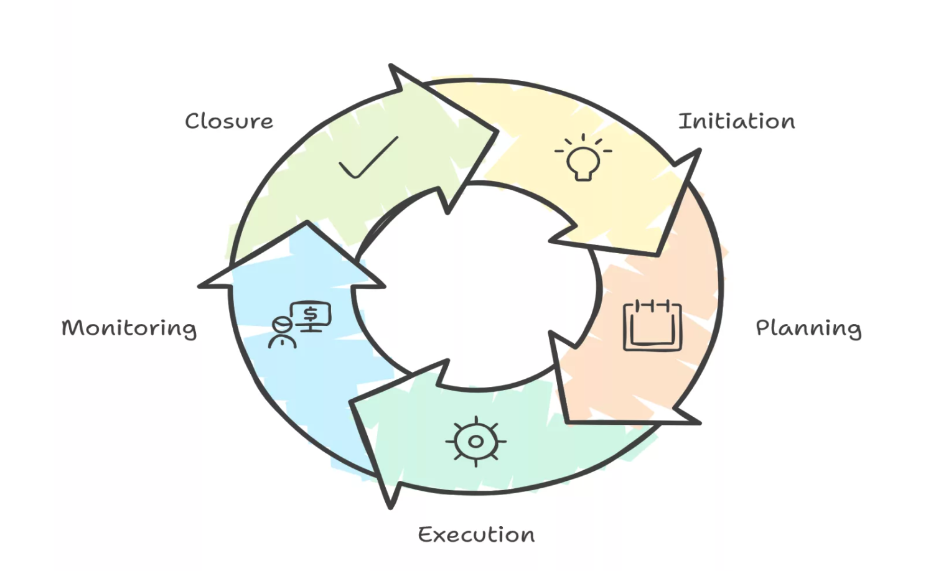
Životni ciklus proizvoda

Slide 10
GRUPNA RASPRAVA_ Životni ciklus proizvoda
Identificirat ćemo 2–3 proizvoda / brenda i njihov životni ciklus proizvoda

Slide 11
PROJECT MANAGEMENT FUNDAMENTALS
OSNOVE UPRAVLJANJA PROJEKTIMA
Metodologije
upravljanja projektima

Slide 12
Prediktivni pristup (Waterfall)
Definicija:
Strukturirana i linearna metodologija upravljanja projektima u kojoj se cijeli projekt planira unaprijed, a opseg, trošak i raspored jasno su definirani na početku.
Ključne značajke:
- Slijedi sekvencijalni proces (npr. pokretanje → planiranje → provedba → praćenje → zatvaranje).
- Prikladna za projekte s jasno definiranim zahtjevima i minimalnim očekivanim promjenama.
- Naglašava dokumentaciju i kontrolu.
Najprikladnije za:
Projekte u stabilnim okruženjima, poput građevinarstva ili proizvodnje.

Slide 13
Prediktivni pristup _ rasprava
Projekt: Izgradnja nove poslovne zgrade
Građevinska tvrtka angažirana je za izgradnju nove poslovne zgrade za klijenta. S obzirom na složenost, ograničenja budžeta i stroge regulatorne zahtjeve, tvrtka primjenjuje prediktivni (Waterfall) pristup upravljanju projektom.
Rasprava: koje su ključne karakteristike prediktivnog pristupa
Notes:
Ključne karakteristike prediktivnog pristupa:
1. Fiksni opseg i vremenski okvir – Projekt ima jasno definirane zahtjeve, a promjene su svedene na minimum.
2. Sekvencijalne faze – Projekt slijedi strukturirani tijek od pokretanja do završetka.
3. Detaljno planiranje – Svaka faza planira se unaprijed, uz definirane prekretnice, budžet i resurse.

Slide 14
Adaptivni pristup (Agile)
Definicija:
Fleksibilna i iterativna metodologija koja se fokusira na kontinuirano unapređenje, suradnju i prilagodbu promjenjivim zahtjevima tijekom životnog ciklusa projekta.
Ključne značajke:
- Dijeli rad na manje, upravljive cjeline ili sprintove.
- Naglašava suradnju, čestu povratnu informaciju i uključivanje korisnika.
- Lako prihvaća promjene i potiče brzu isporuku vrijednosti.
Najprikladnije za:
Dinamične i složene projekte, poput razvoja softvera ili inicijativa vođenih inovacijama.

Slide 15
Adaptivni pristup _ rasprava
Projekt: Razvoj mobilne bankarske aplikacije
Financijsko-tehnološka tvrtka razvija novu mobilnu bankarsku aplikaciju. S obzirom na promjenjive potrebe korisnika, regulatorne izmjene i tehnološki napredak, tim primjenjuje adaptivni (Agile) pristup upravljanju projektom kako bi osigurao fleksibilnost i kontinuirano unapređenje.
Rasprava: koje su ključne karakteristike adaptivnog pristupa
Notes:
Ključne karakteristike adaptivnog pristupa:
1. Fleksibilan opseg i promjenjivi zahtjevi – Projekt započinje s osnovnim funkcionalnostima, a dodatne se prilagođavaju na temelju povratnih informacija korisnika.
2. Iterativni razvoj – Rad se odvija u kratkim ciklusima (sprintovima), uz kontinuirano testiranje i unapređenje.
3. Bliska suradnja – Programeri, dizajneri, poslovni analitičari i dionici surađuju tijekom cijelog projekta.

Slide 16
Hibridni pristup
Definicija:
Kombinacija prediktivnog i adaptivnog pristupa koja koristi prednosti obje metodologije kako bi se prilagodila specifičnim potrebama projekta.
Ključne značajke:
- Koristi strukturirani prediktivni pristup za dijelove projekta koji su jasno definirani.
- Primjenjuje adaptivni pristup za dijelove koji zahtijevaju fleksibilnost i iterativni razvoj.
- Uravnotežuje planiranje i prilagodljivost.
Najprikladnije za:
Projekte koji imaju i predvidljive i neizvjesne elemente, gdje su neki dijelovi jasno definirani, dok drugi zahtijevaju iterativno istraživanje.

Slide 17
Hibridni pristup _ rasprava
Projekt: Razvoj i implementacija e-trgovinske platforme
Maloprodajna tvrtka želi pokrenuti novu e-trgovinsku platformu. Projekt zahtijeva strukturirani plan za postavljanje infrastrukture uz zadržavanje fleksibilnosti za razvoj funkcionalnosti na temelju povratnih informacija korisnika. Tim primjenjuje hibridni pristup upravljanju projektom, kombinirajući elemente prediktivnih (Waterfall) i adaptivnih (Agile) metodologija.
Rasprava: koje su ključne karakteristike hibridnog pristupa
Notes:
Ključne karakteristike hibridnog pristupa:
1.Prediktivni pristup za fiksne elemente – Infrastruktura, sigurnosna usklađenost i pozadinski sustavi slijede strukturirani plan s unaprijed definiranim rokovima.
2.Adaptivni pristup za korisnički orijentirane funkcionalnosti – Dizajn UI/UX-a, integracija plaćanja i unapređenja korisničkog iskustva razvijaju se iterativno na temelju povratnih informacija korisnika.

Slide 18
Vježbe
Na temelju prethodno opisanog studijskog primjera identificirat ćemo prednosti i nedostatke korištenja prediktivnog, adaptivnog i hibridnog pristupa u različitim projektima.

Slide 19
OSNOVE UPRAVLJANJA PROJEKTIMA
Važnost etike u upravljanju projektima

Slide 20
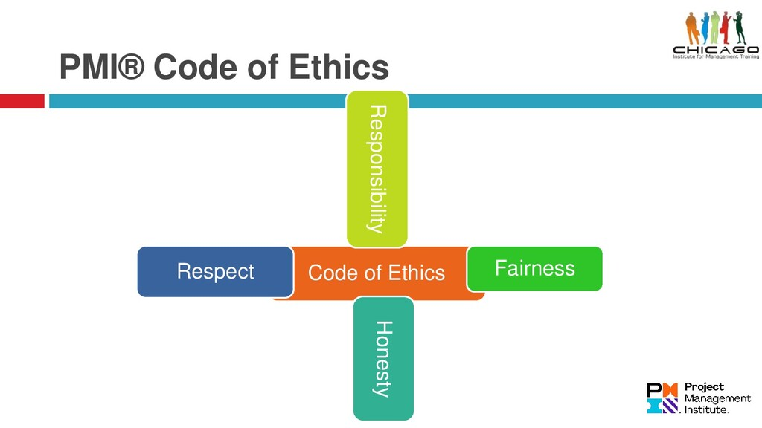
4 načela
Izvor: PMI – Project Management Institute

Slide 21
4 načela _ definicije
ISKRENOST (HONESTY) Budite iskreni prema članovima tima, poslovnim sponzorima i klijentima; Pogrešno prikazivanje ili laganje o bilo kojem dijelu projekta narušava povjerenje. | ODGOVORNOST (RESPONSIBILITY) Budite organizirani, točni i dajte svoj maksimum u projektu; Odgovorni ste za uspjeh ili neuspjeh svog projekta.
POŠTOVANJE (RESPECT) Budite puni poštovanja prema članovima tima i očekujte poštovanje zauzvrat; Međusobno poštovanje pomaže timu da funkcionira na najbolji mogući način. | PRAVEDNOST (FAIRNESS) Nikada nemojte favorizirati pojedine članove tima niti ciljati člana tima koji vam se ne sviđa; To narušava povjerenje unutar tima i negativno utječe na uspjeh projekta.
Notes:
1. Trener će dati osobni primjer za svako od ključnih načela npr. Iskrenost – kao negativan primjer: nepotizam
2. Trener će također govoriti o povjerljivosti i NDA-u (ugovoru o povjerljivosti)
3. Koji je utjecaj na projekt ako se ne poštuje bilo koje od ova 4 načela?

Slide 22
Rasprava
1. Trener će dati osobni primjer za svako od ključnih načela
npr. Iskrenost – kao negativan primjer: nepotizam
2. Trener će također govoriti o povjerljivosti i NDA-u (ugovoru o povjerljivosti)
3. Koji je utjecaj na projekt ako se ne poštuje bilo koje od ova 4 načela?

Slide 23
Procjena
Voditeljica projekta, Sarah, vodi projekt razvoja softvera za klijenta s vrlo strogim rokom.
Sarah je svjesna da je jedan od ključnih projektnih prekretnica ugrožen zbog ograničenih resursa, ali umjesto da se suoči s problemom, odlučuje ga ignorirati i ne obavještava dionike. Pretpostavlja da će tim nekako „riješiti problem“ u zadnji trenutak. Kao rezultat toga, projekt kasni, što narušava reputaciju tvrtke i uzrokuje nezadovoljstvo među dionicima.
Notes:
Ovaj primjer pokazuje kako zanemarivanje odgovornosti (neadresiranjem rizika) i pravednosti (neravnomjernom raspodjelom posla) može dovesti do neuspjeha projekta i nezadovoljstva tima.

Slide 24
Procjena
Sarah dodjeljuje najkritičnije i najzahtjevnije zadatke nekolicini iskusnijih developera bez uzimanja u obzir raspodjele opterećenja. U međuvremenu, drugi članovi tima s manje obveza imaju više vremena, ali im se ne daje prilika da smisleno doprinesu. To dovodi do izgaranja kod iskusnijih developera i nezadovoljstva unutar tima, jer se neki zaposlenici osjećaju preopterećeno, dok se drugi osjećaju podcijenjeno.
P 1: Koja su načela koja je voditeljica projekta prekršila?
P 2: Kako bi trebala postupiti u tim situacijama?
Notes:
Ovaj primjer naglašava kako zanemarivanje odgovornosti (nepravovremenim rješavanjem rizika) i pravednosti (neravnomjernom raspodjelom posla) može dovesti do neuspjeha projekta i nezadovoljstva tima.

Slide 25
OSNOVE UPRAVLJANJA PROJEKTIMA
Liderske vještine u projektnom okruženju

Slide 26
ČINJENICE o liderskim vještinama potrebnima za voditelja projekta:
Projektni tim sastoji se od skupine ljudi, predvođenih voditeljem projekta, koji zajedno rade na realizaciji projekta.
Zadatak voditelja projekta je organizirati i sam projekt i članove tima koji na njemu rade.
Voditelj projekta zapravo je lider projekta, a ne samo menadžer.

Slide 27
ČINJENICE o liderskim vještinama potrebnima za voditelja projekta:
Vodstvo u projektu podrazumijeva: uspostavljanje komunikacijskih kanala, pomaganje drugima da dijele ideje, postavljanje rasporeda, evaluaciju napretka prema viziji i ciljevima projekta te povjerenje u članove tima da daju svoj maksimum.
Dobar voditelj projekta ima barem tri liderske vještine: vještine slušanja, učinkovite komunikacijske vještine i motivacijske vještine.

Slide 28
Maslowljeva teorija motivacije
1. Fiziološke potrebe (osnovne potrebe): To su najosnovnije potrebe nužne za preživljavanje, poput hrane, vode, skloništa, sna i zraka.
2. Potrebe za sigurnošću (sigurnost i stabilnost): Nakon zadovoljenja osnovnih potreba, pojedinci traže sigurnost i stabilnost, uključujući financijsku sigurnost, zdravlje, sigurnost posla i zaštitu od opasnosti.
3. Potrebe za ljubavlju i pripadanjem (socijalne potrebe): Ljudi imaju potrebu za povezanošću, ljubavlju i osjećajem pripadnosti, što dolazi iz odnosa s obitelji, prijateljima i društvenim skupinama.
4. Potrebe za poštovanjem (priznanje i uvažavanje): To uključuje samopoštovanje (samopouzdanje, postignuća) i poštovanje od strane drugih (priznanje, status, respekt). Zadovoljenje ovih potreba vodi osjećaju vrijednosti i uspjeha.
5. Samoaktualizacija (osobni razvoj i ispunjenje): Najviša razina, na kojoj pojedinci nastoje ostvariti svoj puni potencijal, razvijati kreativnost, osobni rast i ostvarivati smisleno postavljene ciljeve.

Slide 29
Maslowljeva teorija motivacije
KLJUČNE PORUKE:
Ljudi su motivirani prvo zadovoljiti potrebe niže razine prije nego što se usmjere na više razine.
Kada je neka potreba zadovoljena, ona više ne djeluje kao snažan motivator te se osoba usmjerava na sljedeću razinu.
Ova teorija se široko primjenjuje u područjima poput poslovanja, obrazovanja i osobnog razvoja za razumijevanje motivacije.

Slide 30
Studija slučaja: Motiviranje člana tima s niskom razinom učinka primjenom Maslowljeve teorije
John je softverski developer koji radi na Agile projektu razvoja za fintech tvrtku.
U posljednje vrijeme njegova je učinkovitost opala — propušta rokove, izbjegava timske rasprave i isporučuje nepotpun kod.
Kao voditeljica projekta, Sarah mora pronaći način kako motivirati Johna i pomoći mu da ponovno postigne produktivnost.
Primijenite Maslowljevu hijerarhiju potreba tako da razvijete motivacijski plan za Johna kako bi ostao motiviran, produktivan i angažiran tijekom cijelog životnog ciklusa projekta.
Notes:
Fiziološke potrebe – osigurati osnovne uvjete Problem: John kasni na posao i ranije odlazi, što utječe na njegov učinak. Nakon razgovora, Sarah saznaje da se John suočava s osobnim financijskim stresom. Akcija: Sarah s njim razgovara o dostupnim pogodnostima u tvrtki, poput resursa za financijsko planiranje i fleksibilnosti rada od kuće, kako bi mu osigurala stabilno okruženje za rad.
Problem: John se osjeća nesigurno u vezi svoje uloge i strahuje da bi mogao biti zamijenjen zbog slabijeg učinka.
Akcija: Sarah ga uvjerava u sigurnost njegovog radnog mjesta, postavlja jasna očekivanja i pruža podršku kroz coaching. Uvodi strukturirani plan s ostvarivim ciljevima te osigurava mentora koji će ga voditi.
Potrebe za pripadanjem – potaknuti uključenost u tim Problem: John se osjeća izolirano te izbjegava sastanke i suradnju. Akcija: Sarah potiče rad u paru (pair programming) i dodjeljuje Johna manjem timu u kojem se može osjećati ugodnije i aktivnije doprinositi. Također organizira neformalne timske aktivnosti kako bi se osjećao vrijedno i uključeno.
Potrebe za poštovanjem – prepoznati i osnažiti Problem: John je izgubio samopouzdanje zbog prethodnih neuspjeha na projektima. Akcija: Sarah mu dodjeljuje izvediv, ali važan zadatak te javno priznaje njegov napredak na timskom sastanku. Osigurava da je povratna informacija konstruktivna i uravnotežena pozitivnim poticajem.
Samoaktualizacija – omogućiti razvoj i smisao Problem: John nema motivaciju i svoj rad doživljava kao rutinu. Akcija: Sarah mu pruža priliku raditi na inovativnoj funkcionalnosti i uključuje ga u naprednu radionicu programiranja. Također mu omogućuje da iznosi nove ideje na sprint sastancima, dajući mu vlasništvo nad manjim projektom.

Slide 31
Coveyjev pristup slušanju:
Četiri razine slušanja (kako većina ljudi sluša)
Ignoriranje – uopće ne obraćati pažnju.
Pretvaranje – davanje površnih odgovora poput „aha“ bez stvarne uključenosti.
Selektivno slušanje – slušanje samo onoga što se čini važnim za sebe.
Pažljivo slušanje – fokusiranje na riječi, ali ne i na emocije.
Empatijsko slušanje – slušanje s namjerom razumijevanja (a ne odgovaranja) emocija, perspektiva i neizrečenih briga.
Stephen Covey, u The 7 Habits of Highly Effective People

Slide 32
Primjer empatijskog slušanja:
Voditelj projekta primjećuje da član tima, Alex, propušta rokove i djeluje nezainteresirano.
Umjesto da donosi preuranjene zaključke, voditelj primjenjuje Coveyjev pristup empatijskog slušanja:
Postavlja otvorena pitanja: „Primijetio/la sam da si tiši na sastancima. Ima li nešto što te muči?“
Sluša bez prekidanja, obraćajući pažnju na emocije iza izgovorenih riječi.
Reflektira osjećaje: „Zvuči kao da se osjećaš preopterećeno količinom posla.“
Potvrđuje razumijevanje prije nego što ponudi rješenja: „Cijenim što si to podijelio/la. Hajdemo zajedno prilagoditi tvoje zadatke.“

Slide 33
Važnost povratne informacije u projektnim okruženjima
Povratna informacija ključna je u projektnom okruženju jer potiče unapređenje, jača timski rad i osigurava uspjeh projekta.
Snažna kultura povratne informacije dovodi do:
- veće učinkovitosti,
- inovacija i
- zadovoljstva tima.

Slide 34
Važnost povratne informacije u projektnim okruženjima
1. Poboljšava učinkovitost i produktivnost
- Pomaže članovima tima prepoznati snage i područja za poboljšanje.
- Potiče odgovornost i motivaciju za isporuku kvalitetnog rada.
2. Unapređuje komunikaciju i suradnju
- Potiče otvoren dijalog između članova tima i dionika.
- Sprječava nesporazume i osigurava usklađenost s ciljevima projekta.
3. Podržava kontinuirano unapređenje i inovacije
- Pomaže timovima da se prilagode izazovima i unaprijede procese.
- Potiče eksperimentiranje i učenje iz pogrešaka.

Slide 35
Važnost povratne informacije u projektnim okruženjima
4. Gradi povjerenje i angažman
- Redovita i pravedna povratna informacija stvara kulturu transparentnosti i međusobnog poštovanja.
- Zaposlenici se osjećaju cijenjeno i angažirano kada se njihov doprinos prepoznaje.
5. Smanjuje rizike i sprječava neuspjeh projekta
- Rana povratna informacija pomaže u prepoznavanju i rješavanju problema prije nego što eskaliraju.
- Osigurava da projekt ostane usklađen sa standardima kvalitete i rokovima.

Slide 36
Kako dati učinkovitu povratnu informaciju kao voditelj projekta
"SBI" model povratne informacije (Situacija – Behaviour – Impact)
Situacija: Opišite kontekst. („Tijekom jučerašnjeg sprint reviewa…“)
Ponašanje: Precizno opišite što je uočeno. („Tvoje izvješće nije sadržavalo ključne metrike uspješnosti…“)
Utjecaj: Objasnite učinak. („To je otežalo timu praćenje napretka.“)

Slide 37
Kako dati učinkovitu povratnu informaciju kao voditelj projekta
Povratna informacija treba biti konstruktivna i uravnotežena
Usmjerite se na rad, a ne na osobu. (Izbjegavajte: „Loš/a si u prezentiranju.“ Umjesto toga: „Tvoji slajdovi nisu bili dovoljno jasni, što je otežalo praćenje.“)
Uravnotežite pozitivnu i konstruktivnu povratnu informaciju. („Tvoj dizajn je vizualno privlačan, ali bi dodavanje navigacijske trake poboljšalo upotrebljivost.“)
Budite konkretni i usmjereni na djelovanje kako biste potaknuli unapređenje.

Slide 38
Dobra razmjena povratnih informacija u projektu
🗣 Voditelj projekta prema developeru:
„Primijetio/la sam da su u prošlom sprintu neki code reviewi kasnili, što je usporilo implementaciju. Kako bismo održali tempo, možemo li postaviti ranije rokove za pregled? Kvaliteta tvog koda je odlična, a poboljšanje u vremenskom okviru dodatno će unaprijediti naš proces.“
Odgovor developera:
„Hvala na uvidu! Planirat ću ranije preglede i surađivati s timom kako bismo unaprijedili proces.“

Slide 39
Igre uloga
Trener će od sudionika prikupiti situacije iz projekata u kojima su ranije sudjelovali.
U parovima će međusobno davati i primati povratne informacije u skladu s naučenim načelima.

Slide 40
STRATEGIJE UPRAVLJANJA KONFLIKTIMA I.
1. Povlačenje/Izbjegavanje – Podrazumijeva ignoriranje ili odgađanje konflikta bez izravnog suočavanja s njim. Korisno za manje probleme ili kada je potrebno više vremena za analizu, ali dugoročno može dovesti do eskalacije konflikta.
2. Prilagođavanje/Popuštanje – Fokusira se na održavanje harmonije popuštanjem drugoj strani. Učinkovito za dugoročne odnose, ali može uzrokovati frustraciju ako se prečesto koristi.
3. Kompromis/Pomirenje – Obje strane odustaju od dijela svojih zahtjeva kako bi se postiglo prihvatljivo rješenje. To je brz i uravnotežen pristup, ali ne mora uvijek donijeti najbolje rješenje.

Slide 41
STRATEGIJE UPRAVLJANJA KONFLIKTIMA II.
4. Nametanje/Direktno rješavanje – Oslanja se na autoritet ili moć kako bi se konflikt riješio. Djelotvorno je u kritičnim situacijama, ali može izazvati nezadovoljstvo i otpor.
5. Suradnja/Rješavanje problema – Podrazumijeva pronalaženje rješenja koje zadovoljava sve strane. To je najučinkovitija dugoročna strategija, ali zahtijeva vrijeme i trud za komunikaciju i pregovaranje.

Slide 42
Utjecaj rješavanja konflikata na dinamiku tima i uspjeh projekta I.
Učinkovito rješavanje konflikata ima ključnu ulogu u oblikovanju dinamike tima i određivanju uspjeha projekta. Evo kako:
1. Poboljšana suradnja u timu – Konstruktivno rješavanje konflikata potiče kulturu otvorene komunikacije i povjerenja, što omogućuje članovima tima učinkovitiju suradnju.
2. Unaprijeđeno donošenje odluka – Rješavanje konflikata potiče razmjenu različitih perspektiva, što dovodi do kvalitetnijih i inovativnijih rješenja. Timovi koji dobro upravljaju konfliktima donose informiranije i strateški bolje odluke.

Slide 43
Utjecaj rješavanja konflikata na dinamiku tima i uspjeh projekta II.
3. Povećana produktivnost – Neriješeni konflikti mogu trošiti vrijeme i energiju te smanjiti učinkovitost. Učinkovito upravljanje konfliktima osigurava da tim ostane fokusiran na ciljeve projekta, a ne na međuljudske nesuglasice.
4. Snažniji timski moral i angažman – Kada se konflikti rješavaju pravedno, članovi tima osjećaju se cijenjeno i poštovano, što povećava moral i angažman. To dovodi do motiviranijeg i posvećenijeg tima.
5. Veća uspješnost projekata – Timovi koji uspješno upravljaju konfliktima prilagodljiviji su, otporniji i bolje usklađeni s ciljevima projekta, što rezultira većom uspješnošću u provedbi i isporuci projekata.

Slide 44
Scenarij konflikta u projektnom timu
Voditeljica projekta, Sarah, postavlja kratak rok za lansiranje novog softvera.
Glavni developer, James, tvrdi da je vremenski okvir nerealan zbog nepredviđenih tehničkih izazova.
Sarah inzistira da se rok mora ispoštovati kako bi se zadovoljili dionici, dok James upozorava da bi žurba mogla ugroziti kvalitetu.
Notes:
Ovaj konflikt zahtijeva pregovaranje — bilo prilagodbu roka, preraspodjelu resursa ili pronalaženje kompromisa kako bi se uskladili kvaliteta i brzina isporuke.

Slide 45
Scenarij konflikta u projektnom timu
Napetost raste jer marketinški tim također treba vrijeme za promociju, a kašnjenja bi mogla utjecati na cijeli projekt.
Bez rješavanja konflikta, tim riskira izgaranje, neispunjena očekivanja i neuspjeh projekta.
Notes:
Ovaj konflikt zahtijeva pregovaranje — prilagodbu rokova, preraspodjelu resursa ili pronalaženje kompromisa kako bi se uskladili kvaliteta i brzina isporuke.

Slide 46
OSNOVE UPRAVLJANJA PROJEKTIMA
Učinkovita
komunikacija

Slide 47
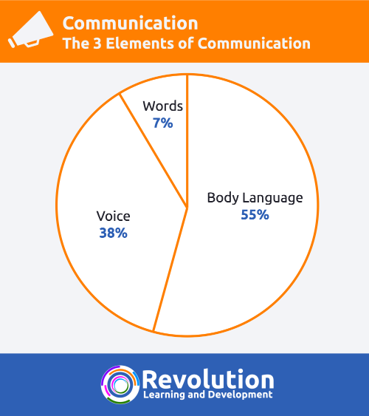
1. Razumijevanje komponenti komunikacijskog procesa
Pošiljatelj, poruka, kanal, primatelj, povratna informacija i šum.
Važnost jasnoće, tona i neverbalnih znakova u komunikaciji.
https://www.revolutionlearning.co.uk/article/body-language-voice-words/

Slide 48
2. Prepoznavanje uobičajenih prepreka učinkovitoj komunikaciji
Fizičke prepreke (udaljeni timovi, loša tehnologija).
Jezične prepreke (stručni žargon, kulturne razlike).
Psihološke prepreke (stres, pretpostavke, pristranosti).
Informacijsko preopterećenje (previše ili premalo informacija).

Slide 49
3. Strategije za unapređenje komunikacije unutar tima
Aktivno slušanje i otvoreni krugovi povratne informacije.
Jasno i sažeto komuniciranje.
Poticanje transparentnosti i povjerenja.
Prilagodba komunikacijskog stila potrebama članova tima.

Slide 50
4. Različite metode komunikacije
E-mail – formalna dokumentacija, asinkrone informacije.
Sastanci – rasprava u stvarnom vremenu, brainstorming, donošenje odluka.
Izvješća – detaljni uvidi, praćenje uspješnosti.
Kontrolne ploče (dashboardi) – vizualni prikaz napretka projekta.

Slide 51
5. Odabir odgovarajuće metode komunikacije za različite situacije
Brze obavijesti → chat ili e-mail.
Važne odluke → sastanci ili izvješća.
Praćenje projekta → dashboardi.
Rješavanje konflikata → komunikacija uživo ili video pozivi.

Slide 52
6. Utjecaj komunikacijskih metoda na uspjeh projekta
Učinkovita komunikacija osigurava jasnoću, smanjuje nesporazume i usklađuje rad tima.
Odabir odgovarajuće metode unapređuje suradnju, učinkovitost i donošenje odluka.
Loša komunikacija dovodi do kašnjenja, niskog morala i projektnih rizika.

Slide 53
Studija slučaja: Komunikacijski slom u projektu
Pozadina
Tim za razvoj softvera dobio je zadatak isporučiti novi sustav za upravljanje korisnicima u roku od šest mjeseci.
Tim se sastojao od developera, dizajnera, marketinških stručnjaka i dionika.
Unatoč redovitim sastancima i e-mail ažuriranjima, projekt je kasnio, što je dovelo do frustracije i neusklađenosti.

Slide 54
Rasprava Komunikacijski slom u projektu I.
Identificirani komunikacijski problemi
Nedostatak jasnoće u ulogama i odgovornostima – članovi tima nisu bili sigurni u svoje zadatke i rokove.
Preopterećenost informacijama u e-mailovima – ključne informacije bile su „zakopane” u dugim nizovima poruka, što je otežavalo praćenje napretka.
Rijetki statusni sastanci – tjedni sastanci nisu pružali pravovremene informacije, što je dovodilo do kašnjenja u rješavanju problema.
Nedostatak centraliziranog komunikacijskog alata – timovi su koristili različite platforme (e-mail, Slack, proračunske tablice) bez jedinstvenog sustava.
Ograničeno uključivanje dionika – dionici su bili informirani samo u ključnim fazama, što je dovelo do kasnih povratnih informacija i promjena opsega projekta.

Slide 55
Rasprava Komunikacijski slom u projektu II.
Preporučena poboljšanja
Definirati jasne uloge i odgovornosti
Koristiti RACI matricu (Responsible, Accountable, Consulted, Informed) kako bi se osigurala odgovornost.
Pojednostaviti komunikacijske kanale
Koristiti alat za upravljanje projektima za praćenje zadataka i ključnih prekretnica.
Uspostaviti Slack ili Teams kanale za brze obavijesti i rasprave.
Uvesti strukturirani raspored sastanaka
Dnevni stand-up sastanci (15 min) za kratka ažuriranja napretka.
Dvotjedni sprint review sastanci za procjenu napretka i rješavanje prepreka.
Mjesečni sastanci s dionicima za povratne informacije i usklađivanje.

Slide 56
Rasprava Komunikacijski slom u projektu III.
Preporučena poboljšanja
4. Centralizirati dokumentaciju i izvješća
Koristiti dashboarde za praćenje napretka u stvarnom vremenu.
Održavati zajednički repozitorij s ažuriranim izvješćima, zapisnicima sa sastanaka i ključnim odlukama.
5. Povećati uključenost dionika
Redovito pružati sažeta izvješća dionicima umjesto čekanja ključnih prekretnica.
Organizirati sesije za povratne informacije kako bi se osigurala usklađenost i izbjegle promjene u zadnji trenutak.
Očekivani rezultati: Unapređenjem komunikacijskih struktura tim može povećati transparentnost, smanjiti kašnjenja i osigurati bolju usklađenost svih dionika, što dovodi do uspješne provedbe projekta.

Slide 57
IZVORI
PMI.org

Slide 58
DODATNI MATERIJALI
PMBOK Guide
Project Management Journal: Sage Journals
Stephen Covey, ``The 7 Habits of Highly Effective People``

